Slide 1
Министерство образования Московской области
ГБПОУ МО «Серпуховский колледж»
Технология Машиностроения
Квалификация: Техник-технолог
Серпухов, 2022 г.

Slide 2
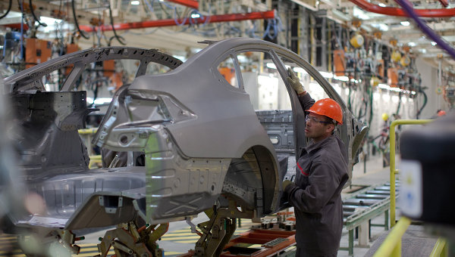
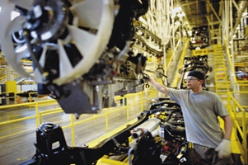
Технология металлообработки ХХI века – это комплексная наука, изучающая действующие при изготовлении машин закономерности для их использования в производстве новых деталей и машин заданного качества на основе применения компьютерной техники и компьютерных систем автоматизированного проектирования.

Slide 3
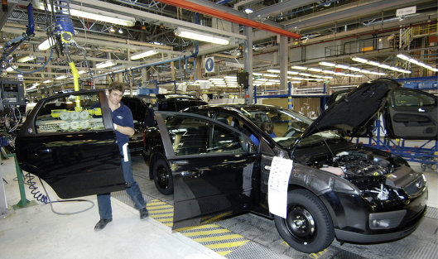
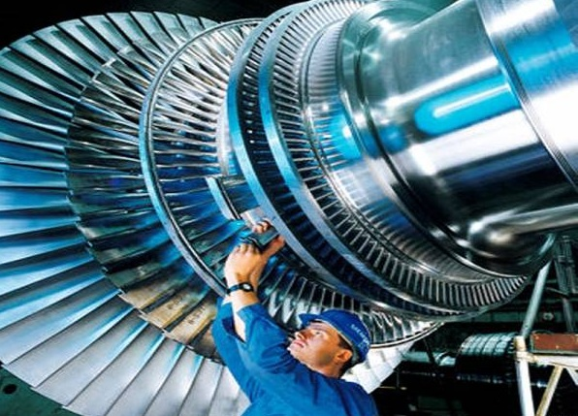
Технология машиностроения - самая распространенная и универсальная специальность, необходимая на любых предприятиях машиностроения, приборостроения, ремонтных и многих других отраслей промышленности

Slide 4
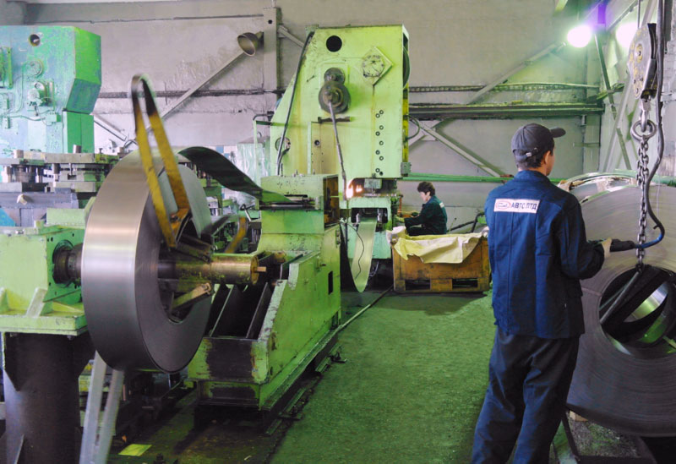
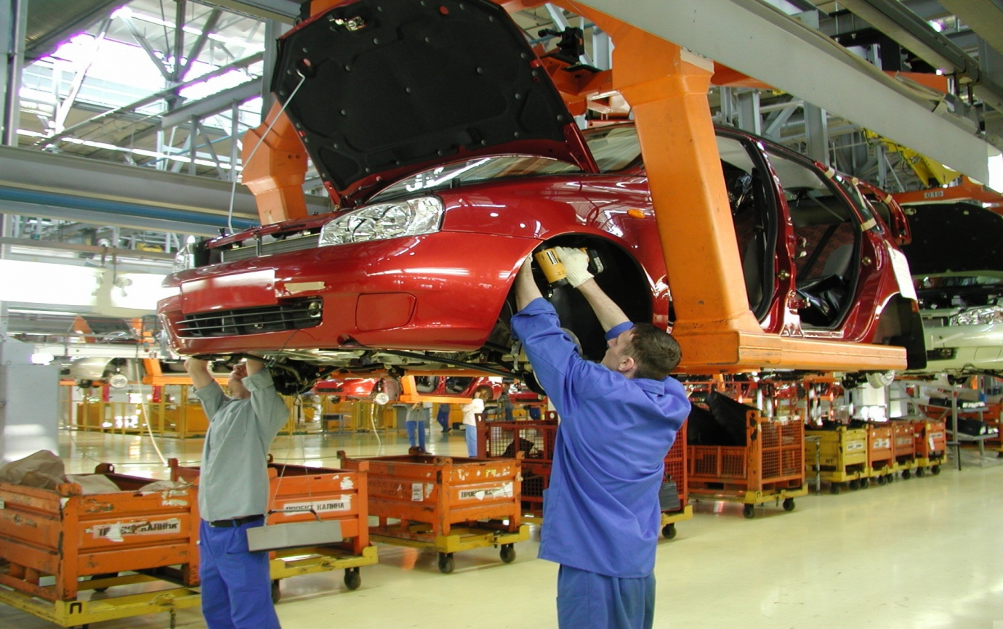
Технология машиностроения – специальность для тех, кто стремится научиться что-то делать своими руками, кто готов управлять современными станками с ЧПУ и промышленными роботами, выполнять чертежи на компьютере, точить детали на станке, организовать свое дело.

Slide 5
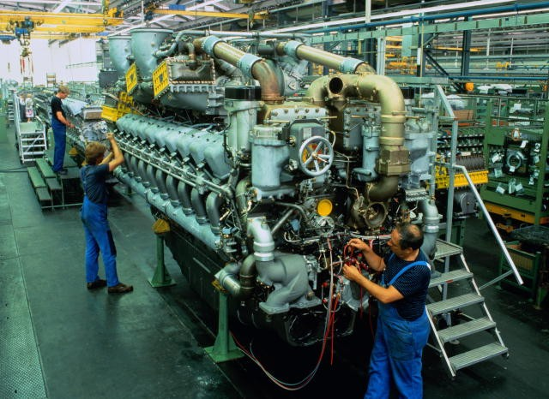
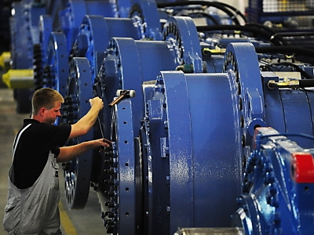
По специальности «Технология машиностроения» готовятся специалисты для предприятий и организаций, занимающихся проектированием, изготовлением и ремонтом машин и аппаратов, применяемых в различных отраслях промышленности, в том числе: химической, нефтеперерабатывающей, пищевой и др.

Slide 6
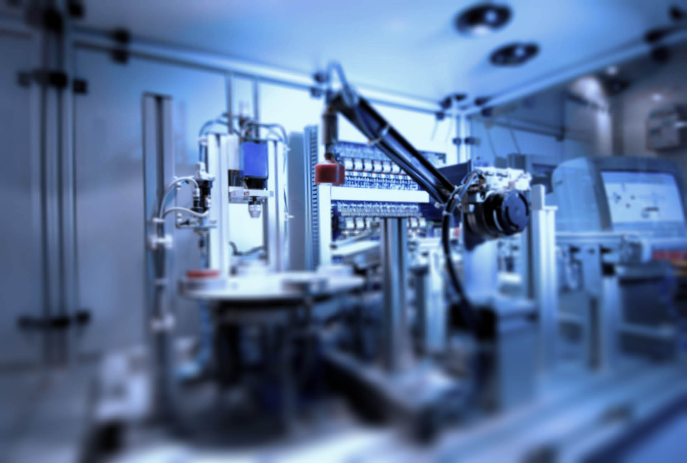
Современное развитие машиностроения требует специалистов по технологии металлообработки с глубокими знаниями в области проектирования технологических процессов и технологической оснастки, новых форм организации и управления производством, комплексной автоматизации производственных процессов современных станков с числовым программным управлением (ЧПУ) и робототехнических систем, прогрессивных способов обработки материалов, использования вычислительной техники для исследования, проектирования и управления технологическими процессами.

Slide 7
Сроки освоения специальности:
Нормативные сроки освоения основной профессиональной образовательной программы среднего профессионального образования базовой подготовки составляют на базе основного общего образования 2 года 10 месяцев.
Присваиваемая квалификация – техник-технолог.

Slide 8
Для успешного освоения образовательной программы студенту необходимо обладать:
- нацеленностью на постоянное творческое саморазвитие;
- умением увидеть потенциал других членов группы и оперативно им воспользоваться;
- стремлением к объективной оценке себя и других, умением находить конструктивные решения конфликтных ситуаций;
- позитивным восприятием перспектив и толерантностью;
- готовностью взять на себя полную ответственность за принятые решения, за коллектив.
Всему этому обучают в колледже, так как создана такая образовательная среда, которая способствует саморазвитию личности студента и формированию у него творческой компетентности.

Slide 9
В результате обучения Вы:
узнаете устройство, технические характеристики, условия эксплуатации станков с программным управлением;
Научитесь работать
познакомитесь с основами менеджмента и научной организации труда;
узнаете методы математического моделирования и технологии решения задач с использованием ЭВМ;
познакомитесь с системой управления качеством производственного процесса;

Slide 10
В результате обучения Вы:
сможете правильно выбирать и эксплуатировать металлообрабатывающее оборудование;
будете способны разрабатывать и осуществлять технологические процессы обработки деталей;
будете способны разрабатывать программное обеспечение средств автоматизации технологических процессов;
сможете рассчитывать экономические показатели производства;
будете способны составлять маршруты изготовления деталей и проектировать технологические операции;

Slide 11
В результате обучения Вы:
сможете разрабатывать и внедрять управляющие программы обработки деталей для станков с ЧПУ;
научитесь использовать системы автоматизированного проектирования технологических процессов обработки деталей;
научитесь проводить контроль соответствия качества деталей в соответствии с требованиями технической документации.

Slide 12
В результате обучения Вы будете уметь:
- разрабатывать технологические процессы и управляющие программы для изготовления деталей различной сложности и точности, а также сборки узлов и изделий в металлообрабатывающих и аддитивных производствах;
- проводить контроль, наладку и техническое обслуживание металлорежущего, аддитивного оборудования и сборочного оборудования на машиностроительных предприятиях.

Slide 13
Почему нужно выбрать эту специальность?
Во первых: Специальность «Технология машиностроения» - одна из перспективных специальностей машиностроительной отрасли.
Перспективы развития отрасли машиностроения связаны с внедрением информационных технологий и компьютерных систем в процесс производства. Получение специальности выпускником предполагает изучение действующих технологий обработки металла и применение полученных знаний в производстве на основе использования информационной техники и компьютерных систем автоматизированного проектирования.

Slide 14
Во-вторых… Московская область становится приоритетной в плане развития машиностроения. Были учтены следующие преимущества Московской области: инвестиционная привлекательность региона, индустриальная направленность региона, прекрасно работающая инфраструктура, хорошие транспортные возможности (железная дорога, автомобильная дорога).

Slide 15
Почему мне стоит поступать именно на эту специальность?
Мы имеем всё необходимое оборудование по обработке металлов и композитных материалов, штат опытных преподавателей, имеющих опыт работы на предприятиях машиностроительной отрасли.
Наши преподаватели постоянно занимаются подготовкой студентов к чемпионату «Молодые профессионалы» («WorldSkills Russia»), мы обучаем и принимаем активное участие в различных олимпиадах и конкурсах по металлообработке и инженерной графике.

Slide 16
Где Вы сможете работать?
Выпускники специальности «Технология машиностроения» имеют возможность трудоустроиться: техником-технологом, оператором станков с ЧПУ, техником-конструктором, техником-программистом для станков с ЧПУ, линейным руководителем среднего звена на предприятиях машиностроительного, приборостроительного комплекса, в том числе оборонной отрасли нашего города и в других регионах.

Slide 17
Спасибо за внимание!

